Slide 1
Tudatos álmodás
Készítette: Herceg Zsófia
Konzulens: Horváth Balázsné
Notes:
Bevezető
Tudatos álmodás. Valószínűleg sokan hallották már ezt a fogalmat, legalábbis azok biztosan, akik látták az Eredet című filmet. Azt viszont nem mondanám, hogy ezáltal ők szakértővé váltak, mivel a film sem mond el mindent. Valamint mint a legtöbb film, természetesen ez is torzítja a valóságot. Szóval, azt hiszem, nem csak azok fognak benne újdonságot találni, akik még nem hallottak a dologról.

Slide 2
Miért pont ez a téma?
érdekes
meglepően kevesen vagy kevésbé ismerik
személyes érdeklődés, tapasztalat
Notes:
Miért pont ez a téma?
Azért ezt a témát választottam, mert szerintem rendkívül érdekes. Talán páran már hallottak róla, főként az Eredet című film miatt, amit a következőkben én is sokat említek. Azonban meglehetősen kevesen ismerik, vagy kevesen ismerik igazán ezt az egészet.
Továbbá személyesen is érdeklődöm a témával kapcsolatban, mivel már kiskoromtól kezdve lenyűgöztek az álmok. Tíz-tizenkét éves korom környékén pedig rengetegszer álmodtam tudatosan. Csak akkor még nem tudtam, mi is ez.

Slide 3
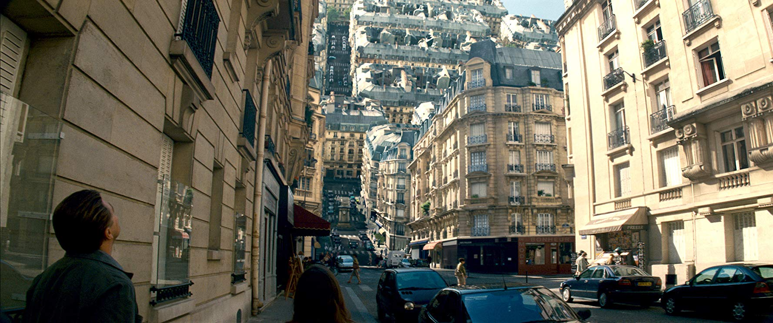
Mi is ez?
„A tudatos álom egy olyan álom, amiben az ember tudja magáról, hogy álmodik.”
ráébredés
az emberek 55%-a átéli
Notes:
Mi is ez?
Röviden fogalmazva: A tudatos álom egy olyan álom, amiben az ember tudja magáról, hogy álmodik. Na jó, ez így egy kicsit tömör.
Szóval, kifejtve a dolgot. Sokan jártak már úgy, hogy alvás közben történt valami az álmukban, amiből rájöttek, hogy az csak egy álom. Viszont mikor erre ráeszméltek, nem ébredtek fel egyből. Utána tovább álmodtak, ám akkor az álmukat már képesek voltak irányítani. Lényegében ezt jelenti a tudatos álmodás.
Egyes felmérések szerint az emberek 55%-a legalább életében egyszer, de akár többször is átél ilyesmit.
Azonban mielőtt belemennénk, hogy ez miért is olyan fantasztikus, vagy miért nem, vagy Leonardo Dicaprio hogyan képes épületeket mozgatni jedi erő nélkül, kicsit nézzünk a dolgok mögé.

Slide 4
Alvás és álmodás
Alvás
regeneráció
adenozin
Álmodás
még nem tisztázott
szimbolikus jelentés
Notes:
Alvás és álmodás
Mint azt biológia órákon tanulhattuk, az alvás a szervezet regenerációjára szolgál. Az álmosságérzetet az úgynevezett adenozin vegyület termelésének növekedése váltja ki.
Viszont azt, hogy az álmok, mire is szolgálnak, vagy mi a jelentésük a mai napig nem sikerült tisztázni, pedig már nagyon régóta foglalkoztatja az emberiséget.
Sigmund Freud szerint az álmaink az aznapi történésekhez, tevékenységeinkhez kapcsolódnak. Valamint sokszor a jelentésük szimbolikus, ezért van az, hogy annyi abszurd és irreális dolog fordul meg bennük.
Ahhoz, hogy kicsit megértsük az álmodást és az alvást, nézzük meg utóbbi fázisait.

Slide 5
Az alvás fázisai I.
szem körüli izmok mozgása
NREM (Non-Rapid-Eye-Movement) – gyors-szemmozgás-nélküli
REM (Rapid Eye Movement) – gyors szemmozgás
agyhullámok, szívritmus
végtagok mozgása, légzés mélysége
egy alvásciklus: 4 NREM + 1 REM
egy éjszaka 4-6 ciklus
Notes:
Az alvás fázisai I.
Az álomkutatók az alvás folyamán a szem körüli izmok mozgását is vizsgálják, innen jön a két fázis elnevezése is. Az NREM (Non-Rapid-Eye-Movement) a gyors-szemmozgás-nélküli fázis, míg a REM (Rapid Eye Movement) a gyors szemmozgásos fázis.
Emellett a kutatók megfigyelik az agyhullámokat, a szívritmust, a végtagok mozgását és a légzés mélységét. Ezek mind változást mutatnak az egyes fázisokban.
Egy alvásciklus négy NREM és egy REM fázisból áll. Ebből a ciklusból egy normálisan átaludt éjszaka alatt négy-hat folytatódik le.

Slide 6
Az alvás fázisai II.
Notes:
Az alvás fázisai II.
Az első NREM fázis átmenet az éber és az alvó állapot között. Az álmosságérzetünk nő, az agyhullámaink és az izmaink aktivitása lassul. A második ilyen fázis egy könnyű alvási periódus. A szem körüli izmok mozgása teljesen abbamarad, az agyhullámaink tovább lassulnak, a szívritmusunk és a testhőmérsékletünk csökken. A harmadik fázisban a vérnyomásunk és a légzésünk lassul, valamint az agyhullámaink mutatnak rendkívül lassú aktivitást. A negyedik fázis a legmélyebb fázis, éppen ezért ilyenkor a legnehezebb felébreszteni valakit. Az agyhullámok ilyenkor a leglassabbak, szemmozgás pedig nem figyelhető meg. Ez a két utolsó fázis a legfontosabb, mert a test regenerálódása ilyenkor történik.
Az ötödik fázis, vagyis az első és egyetlen REM fázis az, ahol az álmok is lejátszódnak. Szinte teljes ellentétje a negyedik fázisnak. A légzés nem túl mély, emellett szabálytalan és gyors. Mindenféle irányba gyors szemmozgás figyelhető meg. Viszont az izmaink átmenetelig lebénulnak. Ilyenkor a beszédre sem vagyunk képesek. Az agyi aktivitás megnő. Az agyunk azon részei működnek ilyenkor, melyek a tanulás, a gondolkodás és a dolgok megszervezése során is tevékenykednek.
Egy ciklus alatt a fázisok sorrendje kötött. A sorrend: 1-2-3-4-3-2-1-5. Tehát másodjára, ahelyett, hogy visszalépnénk a kettes NREM fázisba, a REM fázisba érkezünk. Ez a fázis áll a legközelebb az ébrenléthez, ilyenkor a legkönnyebb felébreszteni valakit, sőt néha magunktól is felébredünk ilyenkor, de erre általában nem emlékszünk. Talán ez az oka annak is, hogy ilyen nehéz az álomban maradni.

Slide 7
Elsajátítása
személyre szabott folyamat
sok általánosított módszer
könyvek, weboldalak
Notes:
Elsajátítása:
A tudatos álmodás technikáját el lehet sajátítani. Azonban teljesen emberfüggő. Mondhatni, ahány ember, annyi féle módszer, mivel ez mindenkinek személyre szabott. Valakinek hónapokig tart a folyamat, míg másnak akár azonnal is sikerülhet és nincs szüksége különféle technikákra. Mint említettem, az emberek 55%-a legalább egyszer akaratlanul is átéli mindezt.
Viszont a mai világban már rengeteg féle módszer áll a rendelkezésünkre. Vannak általánosított taktikák, melyek számtalan embernek beváltak. Ezeket magunktól is elvégezhetjük, ám ha valakinek ez mégsem sikerülne, az interneten már rengeteg könyvet, weboldat talál, ami lépésről lépésre leírja, mit is kell tennünk.

Slide 8
Elsajátítása: Valóságteszt – Reality testing
elmegyakorlat, -fejlesztés
„Álmodom?”
környezet vizsgálata:
tükörkép
kezek
bőr
szilárd tárgyak
idő
égbolt
események/tervek
olvasás
légzés
Notes:
Elsajátítása: Valóságteszt – Reality testing
Az egyik ilyen módszer az úgynevezett valóságteszt. Ez lényegében egy elmegyakorlat vagy -fejlesztés. A feladatunk mindössze, hogy a nap spontán pontjain feltegyük magunknak a kérdést: „Álmodom?”
Ezután megvizsgáljuk a környezetünket: az embereket, a tárgyakat, a természetet.
Van néhány fontos dolog, amiket ajánlatos ilyenkor mindenképp figyelembe venni.
Szükséges megnéznünk a tükörképünket, hogy normális-e. Egyrészt álmunkban bármi megtörténhet, tehát ha a tükörképünk nem ugyanazokat a mozdulatokat teszi, mint mi, az egy elég erős jele lehet annak, hogy álmodunk. Másrészt feltételezhetően azért fontos, mert álmunkban az emberek nem olyan részletesek, kidolgozottak, vagy talán mások is mint a valóságban. Bár ez nekünk akkor, ott nem tűnik fel, vagy nem foglalkozunk vele. Ezért kell alaposan megvizsgálnunk magunkat, mert ez is eredményezhet ráébredést.
Ebből adódóan lényeges megfigyelnünk a kezeinket, hogy minden rendben van-e velük kinézetre. Valamint megvizsgálhatjuk a rajta lévő bőrt, mivel álmodásnál az agyunk nem tudja érzékelni a bőrünk nyúlékonyságát, szóval nem szab neki határokat. Aztán szilárd tárgyakat tapintani, hogy az érzékelésünket teszteljük. Néha mikor álmunkban tapintunk, az agyunk nem képes vagy egy elég irreális érzést kapcsol hozzá.
Egy másik lényeges dolog az idő. Tapasztalhattuk, hogy álmunkban teljesen másképp érzékeljük, ezért ezt is érdemes ellenőrizni. Emellett az égboltot az összetettsége miatt – akárcsak az embereket – az agyunk nem képes rendesen leképezni ilyenkor. Ezért a helyén egy nagy kavalkádot fogunk látni.
Egyesek az adott napra is szoktak gondolni. Vagyis felidézek az aznap velük történteket, az eseményeket és azt, mik a terveik a nap hátralévő részére. Álmunkban ezekre nagy valószínűséggel nem fogunk emlékezni.
Ezen kívül ilyenkor érdemes megpróbálni olvasni, mivel azt álmunkban nem tudunk. Ha látunk egy szöveget, néha képesek vagyunk kivenni belőle szavakat, de azok nem függenek össze. Nem tudjuk őket összekapcsolni, mégis néha érezzük a jelentésüket. Tehát anélkül, hogy el tudnánk olvasni azt a szöveget, tudjuk miről szól.
Egy másik árulkodó jel a légzés. Ha álmunkban megfigyeljük magunkat, ott úgymond nem tudunk levegőt venni. Nem mozog a mellkasunk, nem érezzük, hogy oxigén áramlik be a tüdőnkbe, egyszerűen nem érzékeljük.
Ismét megemlítve az Eredet című filmet, innen is elsajátíthatunk remek ötleteket. A filmben a főhősök mindegyike magánál hord egy apró tárgyat, ami segít megállapítani, hogy a valóságban van-e. Leonardo Dicaprio például egy búgócsigát használ, ami az álomban sosem áll meg.
Szóval a valóságteszt lényege, hogy napi többször elvégezzük ezt a folyamatot: feltesszük a kérdést és megvizsgáljuk a környezetet. Fontos, hogy utóbbit minél alaposabban tegyük. Mert ha egyszer álmunkban is elvégezzük, azonban a gyakorlásunk nem volt elég alapos, akkor az elménk könnyen átver majd minket, és nem fog sikerrel járni az úgynevezett ráébredés.

Slide 9
Elsajátítása: „Ébredj vissza” – Wake back to bed (WBTB)
alvás
ébresztő 5 óra elteltével
30 perc ébrenlét, elfoglaltság (pl.: olvasás)
visszaalvás
Notes:
Elsajátítása: „Ébredj vissza” – Wake back to bed (WBTB)
Ez egy érdekes módszer, de azoknak nem igazán ajánlatos, akik szeretnek hosszan és jókat aludni. A technika lényege, hogy mielőtt elalszunk, beállítunk egy ébresztőt öt órával későbbi riasztásra. Mikor öt óra elteltével felkelünk, harminc percig szükséges ébren lennünk, miközben valamiféle könnyebb cselekvést végzünk. Például olvasunk, sétálunk, megírjuk a matekházit, rajzolunk vagy bármi ilyesmi. Utána pedig visszafekszünk. Néhány tanulmány szerint ez azért hatásos, mert az éberségi szintünk is befolyásolja, elősegíti a tudatos álmodást.

Slide 10
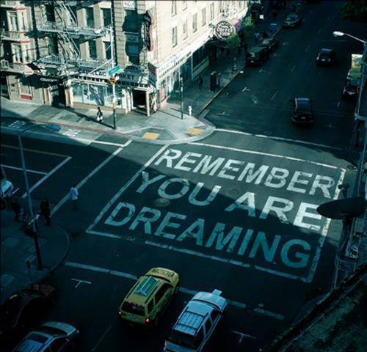
Elsajátítása: Emlékezeterősítés – Mnemonic induction of lucid dreams (MILD)
Stephen LaBerge – Lucid Dreaming: Psychophysiological Studies of Conscious-ness during REM Sleep
friss álom felidézése
álomjel keresése
„Legközelebb, mikor álmodok, emlékezni akarok rá, hogy álmodok.”
Notes:
Elsajátítása: Emlékezeterősítés – Mnemonic induction of lucid dreams (MILD)
Ez a taktika egy álomkutató, Stephen LaBerge tanulmánya (Lucid Dreaming: Psychophysiological Studies of Consciousness during REM Sleep) alapján jött létre. Ennek a folyamata igen egyszerű. Elalvás előtt fel kell idéznünk a legfrissebb álmunkat. Ezt végig kell gondolnunk és találnunk kell benne valami olyat, amiből tudjuk, hogy csak egy álom volt. Ez az úgynevezett álomjel. Ez lehet valami apró dolog, amiről tudjuk, hogy a valóságban nem így van, de lehet valami sokkal nagyobb és szürreálisabb is. Például apróság: álmunkban találkozunk valakivel, aki messze él tőlünk. Vagy nagyobb dolog, hogy esetleg tudunk repülni. Ilyesmikre kell gondolnunk. Ha ezt megtettük, akkor fel kell ismernünk, hogy ilyen tényleg csak álmunkban történhet meg. Aztán azt kell mondogatnunk magunkban folyamatosan, hogy: „Legközelebb, mikor álmodok, emlékezni akarok rá, hogy álmodok.”

Slide 11
Elsajátítása: Álomnapló
Frederik van Eeden – A Study of Dreams (1913)
mindent leírni, amire emlékszünk
hosszú folyamat (személytől függ)
segíti a valóságtesztet és az emlékezeterősítést
Notes:
Elsajátítása: Álomnapló – Dream journal
Az első, aki ezt a technikát alkalmazta, maga a kitalálója, Frederik van Eeden holland származású álomkutató volt. Az A Study of Dreams (1913) nevezetű tanulmányában számol be ennek lényegéről, valamint ő használja először a „lucid dream” kifejezést, ami magyarul annyit tesz: tiszta/tudatos álom.
Az álomnapló egy olyan napló, amibe minden nap leírjuk az aznapi álmunkat, legalábbis amennyire emlékszünk belőle. Ennek köszönhetően idővel sokkal könnyebben emlékszünk majd az álmainkra és könnyebben felismerjük majd azokat. Azonban ez egy hosszadalmas folyamat, ezért sokan csak inkább kiegészítésnek használják a valóságteszt vagy az emlékezeterősítés mellé.

Slide 12
Elsajátítása: A „tudat megőrzése”– Wake-initiated lucid dreaming (WILD)
fokozatos elalvás
külvilág figyelmen kívül hagyása
agyi ingerek előtérbe helyezése
REM fázis
veszélye: alvásparalízis
Notes:
Elsajátítása: A „tudat megőrzése” – Wake-initiated lucid dreaming (WILD)
A tudat megőrzése. Ez az egyik legnehezebb módszer. Ezalatt a fokozatos elalvást értjük, miközben végig próbálunk a tudatunknál maradni. Ilyenkor nem a valóság ingereire koncentrálunk, hanem az agyunk által alkotott hallucinációszerű képekre. Ezt követően a REM fázisba léphetünk, ahol bekövetkezik izmaink bénulása. Azonban sokszor megesik, hogy az illető, aki ezt kipróbálja, még ébren marad pár percig. Ezt úgy hívjuk, alvási bénulás, másnéven alvásparalízis. Ha az illető nem ismeri ezt a dolgot, akkor veszélyes is lehet. Ám mielőtt ebbe belemennénk, jöjjenek az előnyök, és csak utána a hátrányok.

Slide 13
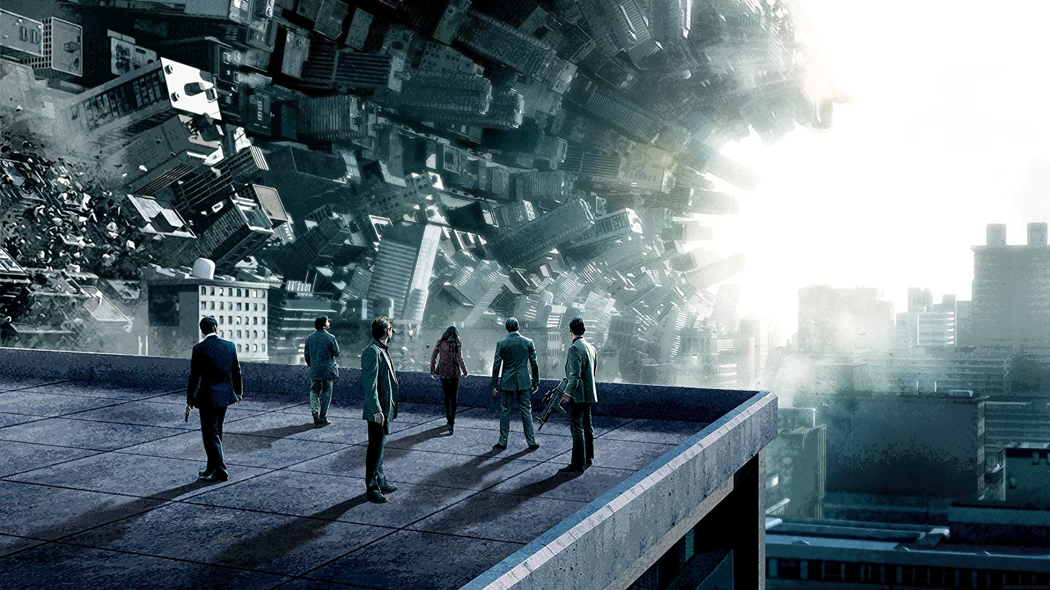
Előnyei
kipihentség
alvászavarok „gyógyítása”
megtehetjük azt, amit a valóságban soha
hatalmas élmény
Notes:
Előnyei:
Sokan számoltak be róla, hogy a tudatos álmodás után egyáltalán nem fáradtak, teljesen kipihentek. Akadnak emberek, akik ezzel az alvási problémákat oldják meg, mert a tudatos álmodás biztosítja nekik az átaludt éjszakát.
Ezen felül az egész egy hatalmas élmény tele határtalan lehetőségekkel. Hiszen álmunkban tényleg bármit megtehetünk. Olyan dolgokat, amikre a valóságban sosem lenne lehetőségünk. Olyan helyeket járhatunk be, ahol még sosem voltunk, és akár sajátot is teremthetünk. Ahogy Dumbledore is mondta: „Álmainkban olyan világban járunk, ami csak a miénk.”
És hát ki ne akarna gondolattal felhúzni egy saját várost, amiben aztán rosszfiúkat kergethet, miközben meghajlítja a tér-időkontinuumot és azt csinál, amit csak akar, mint Leonardo Dicaprio és csapata?

Slide 14
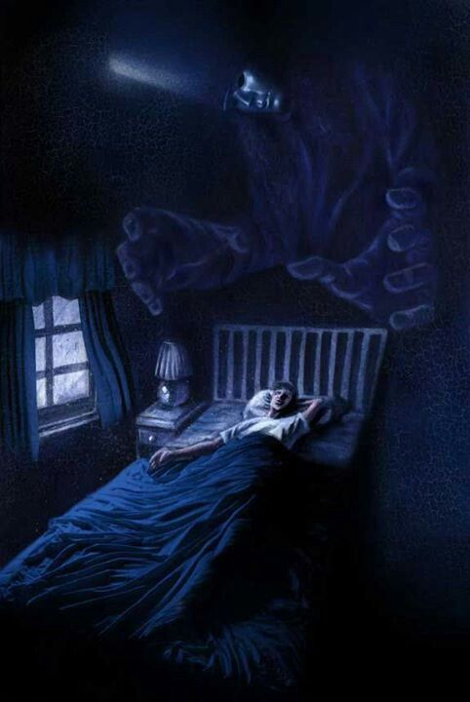
Hátrányai: Alvásparalízis
alvási bénulás: izmok bénulása, csak a szem képes mozgásra
„alvási klausztrofóbia”
erős hallucinációk
félelemérzet (lidércnyomás)
érzékelés
hallás
látás
asztrális kivetülés
elalvás előtt és után
Notes:
Hátrányai:
Azonban beszélnünk kell a hátrányairól is, mert van neki. Méghozzá nem is egy.
Kezdjük az egyik legrosszabbal. Alvásparalízis, másnéven alvási bénulás.
Az agyunk a REM fázisban lebénítja izmainkat – csak a szemünket tudjuk mozgatni –, így próbálja megakadályozni az esetleges alvajárást vagy -beszélést. Ezt a jelenséget gyakran félelemérzet kíséri, főleg azoknál, akik még nem tapasztaltak ilyesmit. Tekinthetjük egyfajta alvási klausztrofóbiának. Emellett erős hallucinációk keletkezhetnek. Legtöbben a mellkasukra helyezkedő nyomásról számoltak be, valamint azon furcsa érzésről, mintha lenne valaki rajtuk kívül a helyiségben. Régen ezeket igaznak hitték, úgy tartották rossz szellemek, lidércek, boszorkányok okozzák, hogy megfélemlítsék vagy megöljék az embereket. Innen ered a lidércnyomás kifejezés.
Ezeken kívül előfordulhatnak hallási, illetve látási hallucinációk is. Ezek lehetnek gyengék, de akár nagyon erősek, valóságosak is. Akadnak olyanok emberek is, akik például ilyenkor kívülről vélték látni önmagukat. Ez az úgynevezett asztrális kivetülés.
Tudományosan az álom közbeni alacsony vérnyomással szokták magyarázni ezt a jelenséget. Azonban a paralízis kapcsolódhat alvási rendelleneségekhez, mint például a narkolepszia, vagy a migrén tünete is lehet. De akár egészséges embereknél is előfordulhat.
Ezt átélhetjük az elalvás előtt, valamint után, mivel az agyunk mindkét alkalommal ébren van, viszont a testünk már vagy még a REM fázisban pihen. Általában percekig, jobb esetben néhány másodpercig tart, azonban sajnos volt rá példa, hogy órákig fennállt ez az állapot. Ilyenkor az illető könnyedén pánikba eshet. Ez az oka, hogy sokan felhagynak a tudatos álmodással.

Slide 15
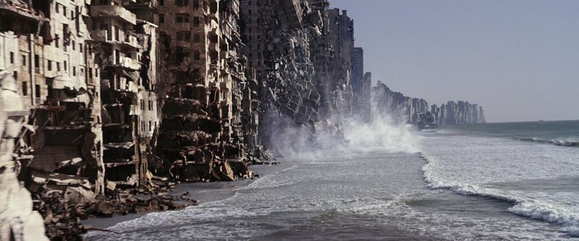
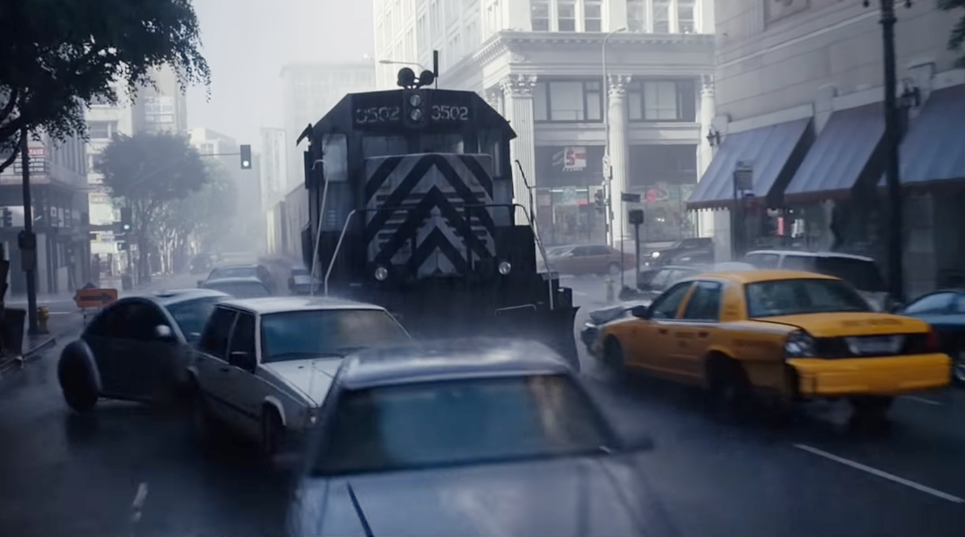
Hátrányai: Rémálmok
aznapi rossz hangulatunk befolyásolja
valósághűbb
pszichés betegek
Notes:
Hátrányai: Rémálmok
Az aznapi rossz hanglatunk könnyen befolyásolhatja az álmunkat, hiába tudatos. Arról nem is beszélve, hogy ilyenkor minden sokkal valóságosabb, élethűbb. Tehát ha valami ijesztőt álmodunk, vagy álmunkban valami rémisztőre gondolunk, az sokkal reálisabbnak fog hatni, akárcsak a jó dolgok.
A valamilyen pszichés betegséggel küzdő személyeknek egyáltalán nem ajánlatos a tudatos álmodás. Például a depresszióval járó szorongás könnyedén befolyásolhatja az álmokat.

Slide 16
Hátrányai: Álom vagy valóság?
nem igazi ébredés
valóság és álomvilág össze-keverése
Notes:
Hátrányai: Valóság vagy álom?
Sokan tapasztalták, hogy mikor felébredtek a tudatos álomból, valójában nem ébredtek fel. Tehát csak álmodták, hogy felkeltek, ám erre csak a valódi ébredés után jöttek rá.
Arról nem is beszélve, mi történik, ha valaki szimplán nem képes megkülönböztetni a saját maga által felépített álomvilágot a valóságtól. Vagy talán nem is akarja.
Az Eredet című film mindkét témával foglalkozik, szinte ezeken alapszik.

Slide 17
Előnyei és hátrányai
Előnyei
kipihentség
élmény
Hátrányai
alvásparalízis
álomvilág
rémálmok
Notes:
Előnyei és hátrányai
Mielőtt belevágnánk a tudatos álmodásba, érdemes mérlegelnünk, hogy mennyire éri meg nekünk. Valamint saját magunkat is fel kell mérnünk: képesek vagyunk-e szembenézni a hátrányokkal?

Slide 18
Mit ne tegyünk?
korai repülés
túlzottan izgalmas dolgok
valódi test
félelmetes gondolatok
gyilkosság
kapcsolatok kialakítása
Egyéb
Veszélyes a valóságra nézve
Felébredést okozhat
szembehunyás
álombéli emlékek
céltalan séta
körbe-körbe forgás
túl sok idő
halasztás
lefekvés
Notes:
Mit ne tegyünk?
Van néhány dolog, amit tanácsos egy bizonyos módon tennünk, vagy egyáltalán meg sem tennünk.
Ne csukjuk be a szemünket!
Ha álmunkban becsukjuk a szemünket, és sokáig csukva tartjuk, az felébredést eredményezhet a valóságban.
Ne sétálgassunk céltalanul!
Időpocsékolás.
Ne tegyünk semmi olyat, ami a való életben megtörténhet!
Az talán furcsán hangzik, de fontos dolog. A tudatos álombéli emlékeinket könnyen összekeverhetjük a valós emlékeinkkel. Például azt álmodjuk, hogy az egyik barátunkkal megbeszéltünk valami programot a délutánra, és ébredés után azt hisszük, tényleg így van.
Ezt a jelenséget többnyire kiküszöbölhetjük egy álomnapló vezetésével.
Ne csináljunk semmi túlzottan izgalmas dolgot!
A testünk azt fogja hinni, hogy a valóságban történik velünk mindez, ezért így is fog rá reagálni. Ha pedig a szívverésünk túlzottan felgyorsul, attól felébredhetünk.
Ne öljünk embereket!
Embert ölni a valóságban sem tanácsos, de tudatos álomban sem. Mikor az agyunk a tudatos álomban leképez egy embert, akkor az mondhatni egy rész belőlünk. Éppen ezért, ha megölünk valakit az olyan, mintha magunkat bántanánk. Igaz, hogy fizikailag nem tudunk ezáltal megsérülni, de mentálisan igen.
Ne gondoljunk a valódi testünkre!
Akadályozhat minket az álom irányításában, valamint felébredést okozhat.
Ne kívánjuk/gondoljunk semmi félelmetest/félelmetesre!
Akárcsak a jó dolgok, ezek is sokkal valóságosabbak lehetnek, és akár a legnagyobb félelmeink jelenhetnek meg.
Ne alakítsunk ki kapcsolatot!
Például, ha tetszik nekünk valaki a valóságban, akkor nem célszerű vele az álmunkban összejönni. Mivel, ha nem ismerjük eléggé az illetőt, olyan személyiséget csatolhatunk hozzá, ami nem valós, így a valóságban csalódhatunk. Arról nem is beszélve, hogy ha álmunkban összejövünk valakivel, szívesen hanyagoljuk majd el a valóságot.
Ne töltsünk túl sok időt a tudatos álomban!
Fontos megtalálnunk az egyensúlyt. Ha szeretnénk rendszeres tudatos álmodók lenni, akkor oda kell figyelnünk magunkra, a valódi életünkre, az étkezésünkre és a mentális egészségünkre. Nem szabad elhanyagolnunk a valós életünket, a munkánkat, a kapcsolatainkat. Sokan esnek abba a hibába, hogy az álmaikban élnek.
Ne forogjunk körbe-körbe túl gyorsan és sokáig!
Ébredést okozhat.
Ne repüljünk túl korán!
Ha kezdő álmodók vagyunk, óvatosan próbálkozzunk meg a repüléssel. Ez az egyik legnehezebb dolog a tudatos álomban, ezért sok gyakorlást szükséges. Ha előzetes próbák nélkül vágunk bele, akkor könnyedén felébredhetünk.
Ne feküdjünk le!
Ez kapcsolható ahhoz, hogy ne gondoljunk a saját testünkre. Ha az álombéli testünk hasonló testhelyzetet vesz fel, mint a valódi, akkor attól felkelhetünk.
Semmit se hagyjunk későbbre!
A tudatos álom folyamatosan változik, éppen ezért, ha valamit szívesen megnéznénk/megtennénk, ne halasszuk későbbre.

Slide 19
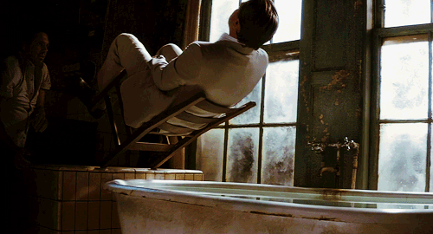
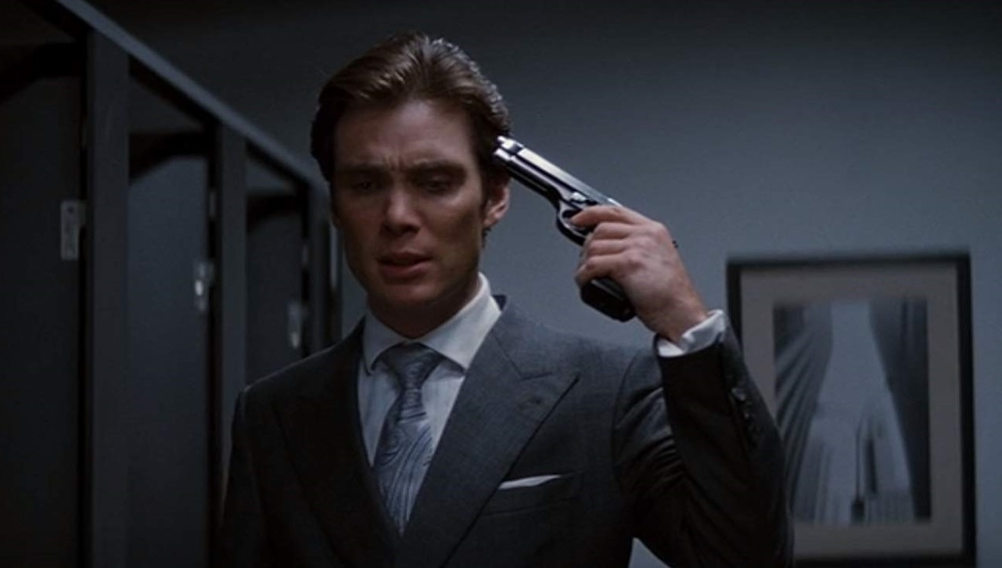
Hogyan ébredjünk fel?
alvás
pislogás
kiáltás
olvasás
Notes:
Hogyan ébredjünk fel?
Az előző tanácsok között jónéhány volt, ami a felébredéstől óvott. Ám, ha tényleg szeretnénk magunktól felébredni, van néhány egyszerűbb módja is.
Például az egyik, amit tehetünk, hogy lefekszünk aludni. Ha álmunkban alszunk, a valóságban felkelünk.
A másik megoldás a folytonos pislogás, ami szintén elindíthatja a felébredés folyamatát.
A harmadik a kiáltás. Ha álmunkban kiáltunk, az egy jelzés lehet az elménknek: ideje felkelni. Valakinek a normál hangerőjű beszéd is működik, de vannak, akik jobban szeretnek kiabálni még egy kicsit, mielőtt visszatérnek a valóságba.
A negyedik pedig az olvasás. Mint azt már említettem, álmunkban nem tudunk olvasni. Szóval, ha kinyitunk egy könyvet, és megpróbáljuk elolvasni, azzal az agyunk azon részét aktiváljuk, ami a REM fázis alatt nem használatos. Így felébredhetünk.
Tehát nem szükséges megölnünk magunkat, ahogy azt Dicaprio-ék állítják, sőt egyáltalán nem ajánlatos. Mint azt említettem, másokat sem jó dolog megölni álmunkban, magunkat pedig végképp nem.

Slide 20
Híres álomkutatók
Frederik van Eeden (1913)
tudatos álmodás
Álomnapló
Celia Green (1968)
különleges álmok
hamis felébredés
Stephen LaBerge (1980)
emlékezeterősítés
idő
Michael Schredl, Daniel Erlacher
igazolták LaBerge-t (2004)
John Allan Hobson
agyműködés
The Dreaming Brain (1988)
Paul Tholey
kognitív képességek
Alkotó álom (1987-1989)
Notes:
Híres álomkutatók
Frederik van Eeden volt, aki először a „tudatos álom” kifejezést használta, s tanulmányt írt a jelenségről. Saját maga is kipróbálta a tudatos álmodást, tőle ered az álomnapló.
Celia Green elsőnek számolt be a hamis ébredésről, valamint a tudatos álmokról, mint különleges, a simától eltérő álmok.
Stephen LaBerge az emlékezeterősítő taktika megalkotója. 1980-ban elsőnek állította, hogy a tudatos álomban érzékelt idő ugyanannyi, mint a valóságban eltelt.
Ezt a felvetését Michael Schredl és Daniel Erlacher bizonyította 2004-ben.
John Allan Hobson főként azt tanulmányozta, hogy az agy mely részei felelősek a tudatos álomért, de ettől függetlenül több területen is jeleskedett a témában. Az első könyvét a témában 1988-ban adta ki The Dreaming Brain címen.
Paul Tholey az álmodók és az álomfigurák kognitív képességeit vizsgálta. Az Alkotó álom című könyve magyarul is megjelent.

Slide 21
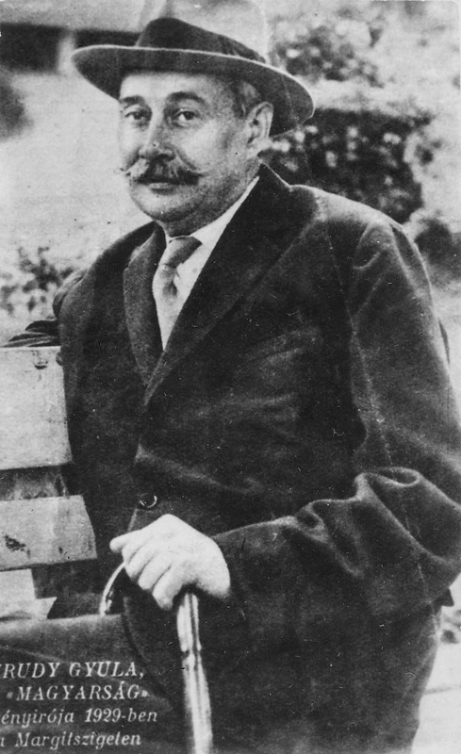
Krúdy Gyula
„Inkább a saját mulattatásomra, inkább hosszú telek csendes eljátszadozás-ára, esti órák halk elfuvolázására szerkesztettem ez álmoskönyvet, mint azért, hogy bárki is hitelt adjon a következő soroknak. Álom: játék, mint az élet... Néha komolyra fordul a játék. Az élet is, az álom is.”
Notes:
Ha nem is a tudatos álmodással foglalkozott, mégis csak ide sorolnám első magyar álomfejtőnket, Krúdy Gyulát. Az álmok jelentését vizsgálta, 1925-ben pedig publikálta Álmoskönyv című művét.

Slide 22
Kapcsolódó irodalom, média
Filmek/sorozatok:
Eredet
Paprika
Az élet nyomában
Az álomnő
Anamnesis
Álomküzdők
Könyvek:
Paul Tholey: Alkotó álom
Charley Morley: Éber álmodás
Robert Moss: Tudatos álmodás
Nógrádi Csilla: Álomnapló – Mit üzennek az álmaid?
Alice Robb: Miért álmodunk?
Notes:
Számtalan könyvet és tanulmányt említettem meg, azonban csak egy filmről beszéltem, de nem véletlenül. Az Eredet nem csak azért olyan fantasztikus, mert Leonardo Dicaprio szerepel benne és a 21. században készült. Ez az a film, ami talán a legjobban felvázolja a tudatos álmodást, annak csodáit, illetve veszélyeit. Mindenkinek ajánlom megtekintésre, de főleg azoknak, akik kipróbálnák, vagy a jövőben ki fogják próbálni a tudatos álmodást.

Slide 23
Köszönöm a figyelmet!
Notes:
Köszönöm a figyelmet!

Slide 24
Források
https://en.wikipedia.org/wiki/Lucid_dream
https://hu.wikipedia.org/wiki/Alv%C3%A1s
https://hu.wikipedia.org/wiki/Alv%C3%A1s#/media/F%C3%A1jl:Hypnogram_1.jpg
https://www.imdb.com/title/tt1375666/mediaviewer/rm3426651392
https://www.imdb.com/title/tt1375666/mediaviewer/rm1069515520
https://hu.pinterest.com/pin/163396292715012226/
https://www.healthline.com/health/healthy-sleep/how-to-lucid-dream#how-to-wake-up
http://www.lucidity.com/vanEeden.html
https://hu.pinterest.com/pin/222083825359978767/
https://theclassyissue.com/post/72315834982
https://www.imdb.com/title/tt1375666/mediaviewer/rm3502146304
https://hu.pinterest.com/pin/718394578038938587/
https://www.imdb.com/title/tt1375666/mediaviewer/rm3935371776
https://zanaposh.com/is-it-really-demon-or-sleep-paralysis/
https://zanaposh.com/is-it-really-demon-or-sleep-paralysis/
https://i.pinimg.com/originals/93/d8/9a/93d89aec927397e6829baafb809aa214.jpg
https://thestudioexec.com/christopher-nolan-explains-the-ending-of-inception/
https://giphy.com/gifs/inception-Zv67CNyOFf6RW
https://www.imdb.com/title/tt1375666/mediaviewer/rm2558264320
https://www.factinate.com/things/27-mind-bending-facts-inception/2/
https://hu.pinterest.com/pin/63120832248223018/?lp=true
https://www.luciddreamsociety.com/worst-lucid-dream-ideas/
https://www.imdb.com/title/tt1375666/mediaviewer/rm2906232065
https://hu.wikipedia.org/wiki/Paul_Tholey
http://mek.niif.hu/00700/00756/
https://hu.wikipedia.org/wiki/Kr%C3%BAdy_Gyula#/media/F%C3%A1jl:Kr%C3%BAdy_in_1929_-_Pet%C5%91fi_Literary_Museum.jpeg
https://www.theguardian.com/lifeandstyle/2015/jan/13/go-places-asleep-lucid-dreaming
https://simonmaryan.com/2014/05/09/the-wonders-of-lucid-dreaming-or-out-of-body-experience/

